Slide 1
计算机组成原理
教材：白中英，计算机组成原理（第四版），科学出版社
Notes:
School of Information Science and Technology

Slide 2
目录
第一章 计算机系统概论
第二章 运算方法和运算器
第三章 内部存储器
第四章 指令系统
第五章 中央处理器
第六章 总线系统
第七章 外围设备
第八章 输入输出系统
第九章 操作系统支持
第十章 安腾高性能处理机体系结构

Slide 3
第八章 输入输出系统
8.1 外围设备的速度分级与信息交换方式
8.2 程序查询方式
8.3 程序中断方式
8.4 DMA方式
8.5 通道方式
8.6 通用I/O标准接口
I/O系统包括
I/O接口硬件电路和I/O管理软件

Slide 4
8.1 外围设备的速度分级与信息交换方式
一、外围设备的速度分级
外设种类繁多，存在以下几种情况：
不同种类的外设数据传输速率差别很大
同一种设备在不同时刻传输速率也可能不同
高速CPU与速度参差不齐的外设怎样在时间上同步？
解决办法时在CPU和外设之间数据传送时加以定时。
速度极慢或简单的外设 : CPU只需要接受或者发送数据即可
慢速或者中速的设备:可以采用异步定时的方式
高速外设 : 采用同步定时方式

Slide 5
CPU对外围设备的管理方式
I/O控制方式
主要由程序实现
主要由附加硬件实现
程序
查询方式
程序
中断方式
DMA方式
通道方式
PPU方式

Slide 6
I/O接口（电路）
计算机的外围(外部)设备种类繁多
工作原理、驱动方式、信息格式、以及工作速度方面彼此差别很大
外设不能与CPU直接相连，必须经过中间电路（I/O接口电路）再与系统相连
I/O接口电路是位于系统与外设间、用来协助完成数据传送和控制任务的逻辑电路
CPU
接口
电路
外设

Slide 7

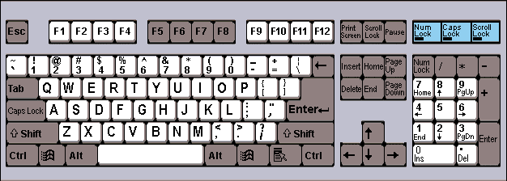

多种多样的外设
工作原理不同
  机械、电子、机电、电磁……
传送信息类型多样
  数字量、模拟量、开关量
传送速度差别极大
传送方式不尽相同
  串行、并行
编码方式不同
  二进制、BCD码、ASCII码……

Slide 8
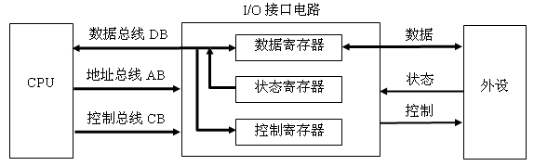
I/O接口的典型结构
内部结构
  数据寄存器：保存微处理器与外设之间交换的数据
  状态寄存器：保存外设当前的工作状态信息
  控制寄存器：保存微处理器控制接口电路和外设操作的有关信息
外部特性
  面向微处理器一侧的信号：与微处理器总线类似
  面向外设一侧的信号：与外设有关

Slide 9
I/O接口的软件编程
接口电路具有可编程性（Programmable）
  根据具体要求，通过编程选定I/O接口电路的多种功能或工作方式之一
初始化程序
  选择I/O接口工作方式、设置原始工作状态等
驱动程序
  操纵I/O接口完成具体工作
硬件接口电路需要软件编程配合工作

Slide 10
I/O端口的编址
I/O端口（Port）泛指I/O地址，对应I/O接口寄存器
一个接口电路可以具有多个I/O端口，每个端口用来保存和交换不同的信息
数据寄存器、状态寄存器和控制寄存器占有的I/O地址常依次被称为数据端口、状态端口和控制端口，用于保存数据、状态和控制信息
输入、输出端口可以是同一个I/O地址
接口电路占用的I/O端口有两类编排形式
  I/O端口单独编址
  I/O端口与存储器统一编址

Slide 11

I/O端口与存储器独立编址
将I/O端口单独编排地址，独立于存储器地址
优点：
  I/O端口的地址空间独立
  控制和地址译码电路相对简单
  专门的I/O指令使程序清晰易读
缺点：
  I/O指令没有存储器指令丰富
FFFFF
主存
空间
FFFF
I/O
空间
0
80x86采用I/O端口独立编址

Slide 12
I/O端口与存储器统一编址
将I/O端口与存储器地址统一编排，共享一个地址空间
优点：
  不需要专门的I/O指令
  I/O数据存取灵活
缺点：
  占去部分存储器空间
  程序不易阅读（在汇编语言级
  不容易区别访问存储器和访问外设）
FFFFF
主存
部分
存储器空间
I/O
部分
00000

Slide 13
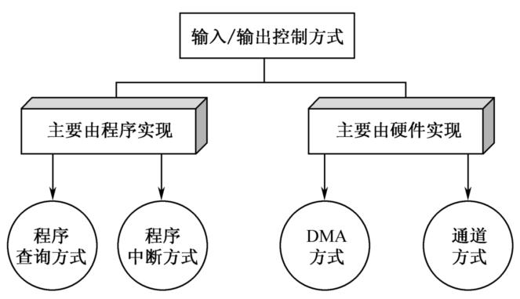
二、信息交换方式
程序查询方式
程序中断方式
DMA方式
通道方式

Slide 14
CPU和外设之间信息交换的方式
程序控制下的数据传送
  通过CPU执行程序中的I/O指令来完成传送
  程序查询方式
  程序中断方式
直接存储器存取DMA方式
  外设经DMA控制器向CPU申请总线，由DMA控制器利用系统总线完成外设和存储器间的数据传送
通道方式
  通道(I/O处理器)管理外设，完成传送和数据处理
外围处理机方式
  通道方式的进一步发展，基本独立于主机工作

Slide 15
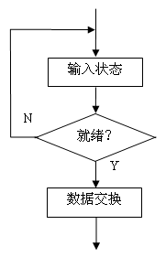
程序查询方式
CPU需要先了解（查询）外设的工作状态，然后在外设可以交换信息的情况下（就绪）实现数据输入或输出
对多个外设的情况，
按顺序依次查询（轮询）
有查询和传送两个环节
实际中常引入超时判断
查询需大量时间，效率较低

Slide 16
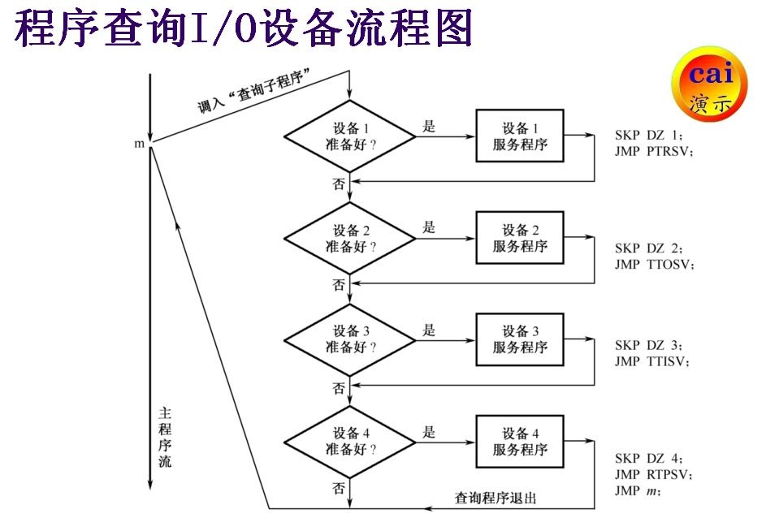

Slide 17
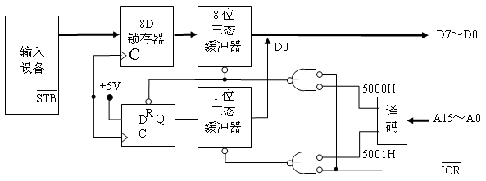
查询输入接口
读取状态端口查询外设状态，若已就绪，读取数据端口得到外设提供的数据

Slide 18
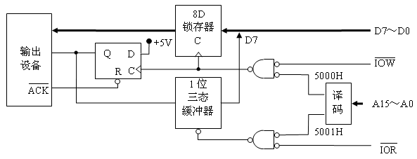
查询输出接口
读取状态端口查询外设状态，若已就绪，将数据写入数据端口输出给外设

Slide 19
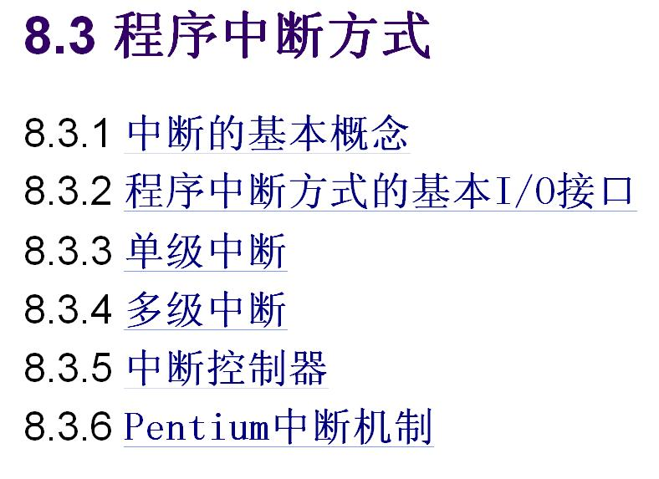

Slide 20
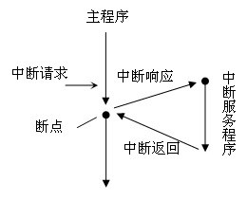
8.3 程序中断方式
处理器在执行程序过程中，被内部或外部的事件所打断，转去执行一段预先安排好的中断服务程序；服务结束后，又返回原来的断点，继续执行原来的程序
中断源：引起中断的事件或原因
例如：
  外设的数据传送请求
  系统定时请求
  电源掉电等故障
  运算出错等错误
  程序异常或调试请求

Slide 21
中断的基本概念 （1/3）
1、概念：当计算机执行正常程序时，系统中出现某些异常情况或特殊请求，这些情况和请求可能来自计算机内部，也可能来自计算机外部；一旦有上述事件发生，计算机执行正常程序的状态被中断，就是说，CPU要暂停它正在执行的程序，而转去处理所发生的事件（通常就是执行一段特殊程序，被称为中断服务程序）；CPU处理完毕后，自动返回到原来被中断了的程序继续运行。

Slide 22
中断的基本概念 （2/3）
2、与子程序调用的比较
（1）相同点：正常程序：主程序
中断服务程序：子程序
（2）区别：
（A）子程序的执行是程序员事先安排好的；
中断服务程序的执行则是由随机的中断事件引起的，比如电源掉电、请求I/O数据传送、现场报警等。
（B）子程序的执行往往与主程序有关；
中断服务程序可能与被中断的程序毫无关系。
（C）有可能出现多个中断事件同时请求的情况，此时，主机就需要进行判优，进而决定为哪一个请求服务。
子程序不存在此种情况。

Slide 23
中断的基本概念 （3/3）
3、中断的作用
(1) 主机与外部设备并行工作
(2) 实现实时处理
(3) 硬件故障处理
(4) 实现多道程序和分时操作

Slide 24
CPU响应中断的条件 （1/11）
一、中断源
（1）概念：能够引起CPU中断的原因就是中断源。中断源是指形成这个原因的设备、部件或条件。
（2）种类：
• 输入输出设备。系统中的外部设备都可以设计成为以中断方式与主机进行数据的交换，从而作为系统的中断源。
• 故障与错误。系统运行中会出现诸如电源掉电、运算出错、非法指令等问题，它们也常采用中断方式请求CPU立即处理。
• 实时时钟。系统中的时钟定时电路是必不可少的，若定时时间到，时钟电路就可以通过中断告知主机。
• 程序调试和软件中断。程序调试中常常采用设置中断断点的方法来观察程序运行是否正确；有些机器的指令系统设计有软件中断指令，利用中断机制实现操作系统的功能调用以及调试程序。需要说明一点，这类中断是由程序员事先安排好的，和调用子程序的作用一样，与上述由外部硬件产生的中断有些不同。

Slide 25
CPU响应中断的条件 （2/11）
二、中断的分类：
（1）按中断源是在主机之内还是外分：
（A）内部中断
内部中断是指中断源来自主机内部，如运算出错、程序调试和软件中断等；
（B）外部中断
外部中断来自主机之外，如外部设备、实时时钟和硬件故障产生的中断等。

Slide 26
CPU响应中断的条件 （3/11）
二、中断的分类：
（2） 按中断对CPU的打扰情况分：
（A）程序中断
CPU要用专门的中断服务程序为中断源服务，并且在服务前要进行断点和现场的保护，在服务后要进行现场和断点恢复的中断。这种中断就是一般所说的中断，是大多数中低速外设以及内中断常用的中断方式。
（B）简单中断
当这种中断发生时，相应的请求源只是请求CPU的正常程序暂停一下，通常称为总线请求或DMA请求。暂停的目的是把主存和接口的数据通路让给请求源使用（即总线使用权），使得能在主存和请求源之间直接进行一次数据传送，当这次传送结束后，请求源立即把这个使用权归还给CPU。接着运行刚才暂停的程序，这个暂停时间通常一次一个存取周期。

Slide 27
CPU响应中断的条件 （4/11）
二、中断的分类：
（3） 按寻找中断服务程序入口的实现方法区分：
（A）向量中断（矢量中断）：中断服务程序入口由中断源自己提供。
（B） 非向量中断：入口由CPU查询得到。

Slide 28
CPU响应中断的条件 （5/11）
三、中断工作过程：
1、中断请求
（1）中断请求是中断源向CPU发出中断请求信号，要求CPU为它服务的过程。
（2）何时？
基本条件两个：
（A） 外设本身工作已经完成
（B） 外设被允许中断
（3）硬件支持：
中断请求电路，基本组成是两个触发器：
（A） 一个反映外设工作是否完成，其形成与程序查询的准备就绪状态标志一样；
（B） 另一个反映外设是否允许采用中断方式，即中断屏蔽功能。只有当外设工作完成而且被允许中断时，相应中断源才可以通过这个请求电路形成中断请求信号。

Slide 29
CPU响应中断的条件 （6/11）
三、中断工作过程：
2、中断判优
（1） 中断优先级有两个方面的含义：
（A） 一是中断请求与CPU现行程序优先级的问题；
（B） 另一含义是各中断源之间，谁更迫切的问题。
（2） 方法：
（A） 软件
（B） 硬件：为了得到较高的效率，一般采用硬件判优方法。判优逻辑随着判优方案的不同可有不同的结构，其组成部分既可能在设备接口之中，也可能在CPU内部，也可能这两部分都有。其作用是决定CPU的响应并且找出最高优先请求者，如果确定接收这个请求的话，就由CPU发出中断响应信号INTA
（C） 软硬件结合。

Slide 30
CPU响应中断的条件 （7/11）
三、中断工作过程：
3、中断响应
（1）CPU响应最高优先级的中断请求，并且在适当时会向中断源提供一个应答的响应信号，表明主机承认了它的请求，这就是中断响应。在采用硬件向量中断的方式中，通常，CPU还要利用它告知中断接口电路向CPU提供一个中断向量。
（2）响应条件：
（A） 一条指令执行结束时刻
（B） 中断允许：
(a) 可屏蔽中断（Maskable Interrupt）：计算机中断系统对一般外设的中断请求就采用受中断标志位控制；
(b) 非屏蔽中断（Non-Maskable Interrupt）：而对必须立刻响应的中断请求，如电源掉电、机器故障等，则采用不受中断标志位控制。

Slide 31
CPU响应中断的条件 （8/11）
中断屏蔽
（A） 概念：对中断的允许或禁止的控制
（B） 必要性：
eg1：中断服务程序与正常程序共享数据区
eg2：CPU正在用软件查询中断源时
eg3：正在执行中断服务程序而不允许嵌套时
eg4：进行现场保护和恢复现场时
（C）方法：
软硬结合和内外结合的方法。不同的计算机可能在具体措施上有差异，但基本的思想是相同的。外部中断请求电路设置中断屏蔽触发器控制某一个中断源能否产生中断请求信号，CPU内部设置中断标志位用于控制全部可屏蔽中断的响应。一般计算机中都有实现中断屏蔽的指令和相应的硬件电路。

Slide 32
CPU响应中断的条件 （9/11）
中断屏蔽
（D）实现：
(a) 在大多数计算机CPU内，都设置一个中断触发器，由这个触发器的状态来决定CPU对中断请求是否响应。
能使中断触发器置“1”的指令，一般称为开中断指令，表示系统允许中断；能使中断触发器置“0”的指令，一般称为关中断指令，表示系统禁止中断。用户在适当时可以用这些指令来对中断的能与否进行选择和控制。
例如8088/8086 CPU中，其程序状态字PSW寄存器中就有IF位（第10位），开中断指令STI可以使IF位置为“1”，达到允许中断的目的，关中断指令CLI可以使IF位清“0”，达到禁止中断的目的。
再如：PDP11，PSW的7，6，5位改变会达到对某些中断的允许或禁止。

Slide 33
CPU响应中断的条件 （10/11）
中断屏蔽
（D）实现：
(b) 在外部中断源的接口，一般都设立中断屏蔽触发器，通常这个触发器的状态可由CPU用指令改变。例如当这个触发器为＂1＂时，表示不允许该中断源发出中断请求，否则为允许。
PDP-11机中，外设接口电路中的设备状态寄存器第6位就是用于这个目的。当第6位（允许中断），第7位（完成位）都成立时，才允许发中断请求。
IBM—PC，8259可编程中断控制器，有中断屏蔽R，8259可接收来自外设的8个各自独立的中断请求，信号分别为IRQ0—IRQ7，IRQ0优先级最高，中断源0—7对应于中断类型号08H—0FH，（其中IRQ3和IRQ5未用）。例如IRQ1对应09H中断，对应设备键盘。
8259中断屏蔽寄存器（IMR），I/O端口地址21H，它的位0—7位对应于IRQ0—IRQ7，可通过设置任一位控制任一中断源的允许或禁止（0代表允许，1代表禁止）
例如，只允许键盘中断，可设置
MOV AL,0FDH
OUT 21H,AL

Slide 34
CPU响应中断的条件 （11/11）
CPU正常程序
预置参数
启动外设
中断服务程序
外设并行工作
CPU继续工作
外设中断请求
中断响应
断点
中断服务
中断返回
CPU继续工作
程序中断的工作过程

Slide 35
中断处理 （1/5）
1、中断识别
（1）中断源的识别
（A）识别的主体：WHO：CPU识别
（B）与中断优先级的判定密切相关：中断优先级的判定是解决这一问题的前提和基础。
（C）目的：使CPU转入相应的服务程序。

Slide 36
中断处理 （2/5）
1、中断识别
（2）方法：
（A） 软件查询法：采用与程序查询传送方式一样的方法，用软件查询程序段检测中断请求的标志，同时还可以实现中断判优（详见7.3.5节软件查询判优法）。
（B） 硬件向量法：
(a) 中断向量是中断源向CPU提供的唯一识别码；
(b) 识别码是有方向的；
(c) 识别码实际是主存的一个地址码；
(d) 硬件支持：
接口电路中：向量地址产生器
主机之内：保存向量的R
(e) 向量地址的存在情况：
(i)服务程序入口
(ii)服务程序入口地址

Slide 37
中断处理 （3/5）
2、中断服务
（1）中断现场：中断现场是指在发生中断时，CPU及其现行程序的当前主要状态。这其中最为关键的状态是程序计数器PC的值，也就是CPU现行程序被中断时的下条指令的存储地址，即断点地址，简称断点。除断点外，中断现场应包含CPU程序运行情况的状态，这些状态有程序状态字PSW以及程序执行的当前结果等。

Slide 38
中断处理 （4/5）
2、中断服务
（2）中断服务程序：3个部分
（A） 起始部分：
起始部分的主要功能是保护CPU原来程序的一些现场，另一个功能是控制系统在执行中断服务程序过程中是否允许再被中断。
（B） 主体部分：
主体部分的主要功能应该是完成中断源的请求任务。对一般输入输出外部设备来说，就是进行数据的输入输出操作，并且修改相应的传送参数。这部分是中断服务程序中核心的，也就是实质性的部分。
（C） 结尾部分：
结尾部分的主要功能是恢复起始部分所保护的现场内容，然后准备返回。通常是用一条返回指令作为整个中断服务程序的最后一条指令。

Slide 39
中断处理 （5/5）
3、中断返回
中断服务程序的结束是一条中断返回指令，由它实现从中断处理过程返回被中断的程序断点位置处继续执行，从而完成了一次中断过程。
以上所述的6个阶段是外部设备作为中断源引起中断的全过程。显然， 整个过程只有中断服务这个阶段才是实际有效的部分，其中的关键是执行I/O指令实现数据交换。其余几个阶段可认为是中断服务的前后处理，是一种辅助性的但不可缺少的操作。当中断频繁发生时，这个辅助性操作是降低CPU利用率和限制外设速度的原因所在。

Slide 40
中断类型之内部中断
由于处理器内部执行程序出现异常引起的程序中断，也常被称为异常（Exception）
利用内部中断，处理器为用户提供了发现、调试并解决程序执行时异常情况的有效途径
  除法错中断：除法指令出错的内部中断
  断点中断：支持断点调试程序的内部中断
  单步中断：支持单步调试程序的内部中断
  溢出中断：处理运算溢出错误的内部中断
  无效指令代码异常、段超界异常、通用保护异常
  ……

Slide 41
中断类型之外部中断
外部中断是由于处理器外部提出中断请求引起的程序中断，外部中断请求是处理器外部随机产生的，所以是真正的中断（Interrupt）
利用外部中断，微机系统可以实时响应外部设备的数据传送请求，能够及时处理外部意外或紧急事件
非屏蔽中断
  处理器无法禁止、必须响应的中断
可屏蔽中断
  由中断屏蔽触发器(标志)控制是否响应的中断

Slide 42
外部中断之非屏蔽中断
非屏蔽中断NMI(NonMaskable Interrupt)
  外部通过非屏蔽中断请求信号NMI向处理器提出中断请求
  处理器无法禁止，将在当前指令执行结束予以响应
非屏蔽中断主要用于处理系统的意外或故障
  电源掉电前的数据保护
  存储器读写错误的处理
PC微机的NMI中断请求
  存储器产生奇偶校验错
  数值协处理器产生异常

Slide 43
外部中断之可屏蔽中断
可屏蔽中断INTR(Maskable Interrupt)
  外部通过可屏蔽中断请求信号INTR向处理器提出中断请求
  如果允许可屏蔽中断，则在当前指令执行结束予以响应
  同时输出可屏蔽中断响应信号INTA
设置中断屏蔽触发器，控制可屏蔽中断
  关闭中断＝关中断＝禁止中断：中断被屏蔽、不能响应
  开放中断＝开中断＝允许中断：中断可以获得响应
可屏蔽中断主要用于主机与外设交换数据
  用户按键后请求处理输入的键盘数据
  打印机请求发送打印数据
  时钟中断请求进行计时处理
  ……

Slide 44
可屏蔽中断处理过程
中断请求
中断响应
关闭中断
断点保护
中断源识别
现场保护
中断服务
恢复现场
开放中断
中断返回
外界随机产生
指令结束进行
数据交换的实质性环节

Slide 45
中断处理过程流程图
中断周期
（硬件实现）
中断服务子程序
（软件实现）
取指令
关中断
恢复CPU现场
执行指令
找出中断源，并保存PC
开中断
转移到中断
服务子程序
否
中断？
是
保存CPU现场
响应中断
设备服务

Slide 46
8.3.2 程序中断方式基本接口
CPU
接口
外设
1
2
控制
动作开始
INTA
0 1
BS
10
S
4
0
1
EI
RD
动作结束
IM
IR
S
5
7
中断请求
6
9
3
公用寄存器
传送数据
公用寄存器
数据缓冲寄存器
数据缓冲寄存器
8
PC
IR
中断向量逻辑
设备选择
PC
IR
中断服务程序入口

Slide 47

8.3.3 单级中断
在执行中断的过程中，如果只能为本次中断服务，不允许打断服务程序，只有在服务程序完成后，才能响应新的中断请求
所有中断源都属于同一级

Slide 48
8.3.4 多级中断
如在一次服务程序执行中，允许优先级高的中断级别低的中断服务程序，在保存断点和现场后，转去响应优先级别更高的中断程序，并执行新的中断服务程序
主程序
1级中断
服务程序
2级中断
服务程序
3级中断
服务程序

Slide 49
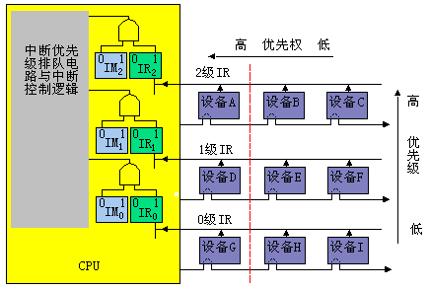
一维、二维多级中断
一维多级中断：每级中断里只有一个中断源
二维多级中断：每级中断里又有多个中断源

Slide 50
中断源识别之向量中断
中断响应时产生向量地址，指出中断服务程序入口
001010
001011
001000
数据总线
编码器
INTA
IR₁
IS₁
IR₂
IS₂
IR₃
IS₃
INTI
1
4
5
2
3
6
IR₁
IR₂
IR₃
INTO

Slide 51
向量地址
由硬件直接产生一个固定地址（向量地址）
向量地址只是一个“位移量”：将这个位移量加上CPU中某寄存器里存放的基地址，最后得到中断处理程序的入口地址
向量地址对应的地址单元存放的是转移指令，通过该指令转入各自的中断服务程序入口
向量地址是一个中断向量号：所有中断服务程序的入口地址安排在一个特定主存区域（地址表），通过该向量号在地址表中查找到对应的中断服务程序地址

Slide 52
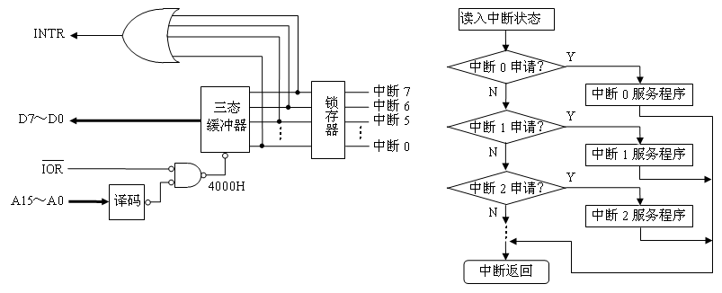
中断源识别之中断查询
中断请求保存在中断状态寄存器，处理器依次查询
检测某个中断请求有效，转向对应的中断服务程序

Slide 53
中断优先权排队
多个中断同时请求
中断优先权
  每个中断源被处理的级别
中断优先权排队
  事先为每个中断源所确定的优先处理顺序
查询中断时
  依次查询，先查询的中断具有较高的优先权
硬件电路实现时
  分布方式的菊花链排队电路
  集中方式的编码电路和比较电路

Slide 54
中断嵌套
中断处理又有请求
高于当前正在服务的中断：
  暂停当前工作
  先行服务于级别更高的中断
  接着处理被打断的中断
低于或等于当前正在服务的中断：
  不予理会，待完成当前中断服务后再处理
中断嵌套：中断处理中又响应中断

Slide 55
8.3.5 中断控制器
中断控制器：管理外设的多个中断请求并进行优先权排队等工作
Intel 8259是可编程中断控制器PIC
可用于管理Intel 8080/8085、8086/8088以及80286/80386的可屏蔽中断
8259的基本功能
  一片8259可以管理8级中断，可扩展至64级
  每一级中断都可单独被屏蔽或允许
  在中断响应周期，可提供相应的中断向量号
  8259设计有多种工作方式，可通过编程选择

Slide 56
8259中断控制器内部结构
INTA
控制逻辑
D₇~D₀
数据
总线
缓冲器
INT
中断服务寄存器
优先权判断器
中断请求寄存器
IR0
RD
读/写
控制
逻辑
WR
A₀
CS
IR7
CAS0
级联
缓冲器
比较器
CSA1
CAS2
中断屏蔽寄存器
SP/EN

Slide 57
8259中断控制器的寄存器
中断请求寄存器IRR
  保存8条外界中断请求信号IR0～IR7的请求状态
中断服务寄存器ISR
  保存正在被8259服务着的中断状态
中断屏蔽寄存器IMR
  保存对中断请求信号IR的屏蔽状态
中断请求寄存器的各位送入优先权判断器，根据中断屏蔽寄存器各位的状态决定最高优先级的中断请求，并将各位的状态送入中断服务寄存器

Slide 58
设置优先权方式
普通全嵌套方式
  8259的中断优先权顺序固定不变，从高到低依次为IR0、IR1、IR2、……IR7
  中断请求后，8259对当前请求中断中优先权最高的中断IRi予以响应，将其向量号送上数据总线，对应ISR的Di位置位，至到中断结束（ISR的Di位复位）
  在ISR的Di位置位期间，禁止再发生同级和低级优先权的中断，但允许高级优先权中断的嵌套
特殊全嵌套方式
优先权自动循环方式
优先权特殊循环方式

Slide 59
屏蔽中断源方式
普通屏蔽方式
  将IMR的Di位置1，则对应的中断IRi被屏蔽，该中断请求不能从8259送到CPU
  如果IMR的Di位置0，则允许IRi中断产生
特殊屏蔽方式
  将IMR的Di位置1，对应的中断IRi被屏蔽的同时，使ISR的Di位置0

Slide 60
中断控制器的编程
指定其工作方式和控制中断处理过程
开始工作前，必须进行初始化编程
  写入初始化命令ICW：选择工作方式
工作期间，需要中断操作编程
  写入操作命令字OCW：按新要求工作，读取信息等
  OCW1：写入IMR，控制中断屏蔽
  OCW2：产生EOI命令，改变优先权顺序
  OCW3：控制读取IRR、ISR、IMR和查询字

Slide 61
8.3.6 Pentium中断机制
两类中断源：（外部）中断和（内部）异常
采用向量中断机制，能够处理256个中断
用中断向量号0～255区别
可屏蔽中断需要中断控制器实现优先权管理
中断向量号的获取：
  指令给出
  外部提供
  CPU自动指定

Slide 62
中断标志
IF＝1，微处理器开中断
  可以响应可屏蔽中断
IF＝0，微处理器关中断
  不能响应可屏蔽中断
关中断的情况
  系统复位后
  任何一个中断被响应后
  执行关中断指令CLI后
开中断的方法
  执行开中断指令STI
执行中断返回指令IRET恢复中断前IF状态

Slide 63
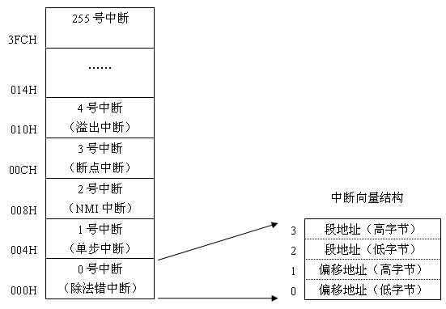
中断向量表结构
物理地址00000H，对应向量号从0开始
依次每4个字节安排一个中断向量
  中断向量＝中断服务程序入口地址（首地址）
  含有16位段地址和16位偏移地址的逻辑地址
  按照“低对低、高对高”的小端方式存储
  低字部分是偏移地址、高字部分是段地址
256个中断占用1KB区域，形成中断向量表
中断向量的物理地址＝N×4
中断向量的物理地址＝N×4

Slide 64
中断处理过程
如果特权改变，则保护堆栈指针
将标志寄存器压入堆栈，保护标志位
禁止可屏蔽中断和单步中断
将被中断指令的逻辑地址压入堆栈
如果有错误代码，则压入堆栈
根据向量号获取中断向量
执行服务程序
中断返回：
  断点地址和标志寄存器出栈恢复
  控制又返回到断点指令继续执行

Slide 65
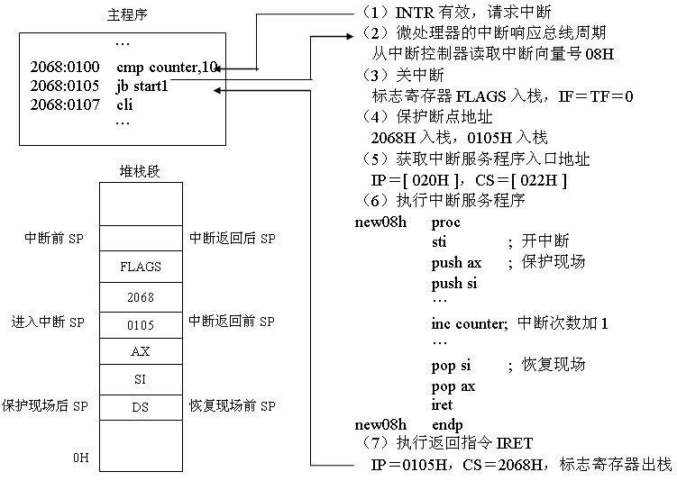
可屏蔽中断处理过程示例

Slide 66
8.4 DMA方式
希望克服程序控制传送的不足：
外设→CPU→存储器
外设←CPU←存储器
直接存储器存取DMA：
外设→存储器
外设←存储器
特点比较：
  查询传送： 简单实用，效率较低
  中断传送：外设主动，可与CPU并行工作，但每次传送需要大量额外时间开销
  DMA传送：CPU释放总线，由DMA控制器管理，外设直接和存储器进行数据传送，适合大量、快速数据传送

Slide 67
DMA传送过程
CPU对DMA控制器进行初始化设置
外设、DMAC和CPU三者通过应答信号建立联系：CPU将总线交给DMAC控制
DMA传送
  DMA读存储器：存储器 → 外设
  DMA写存储器：存储器 ← 外设
自动增减地址和计数，判断传送完成否

Slide 68
DMA传送流程
DMA请求
DMA响应
发存储器地址
修改地址指针
和计数器
传送数据
传送结束？
DMA结束

Slide 69
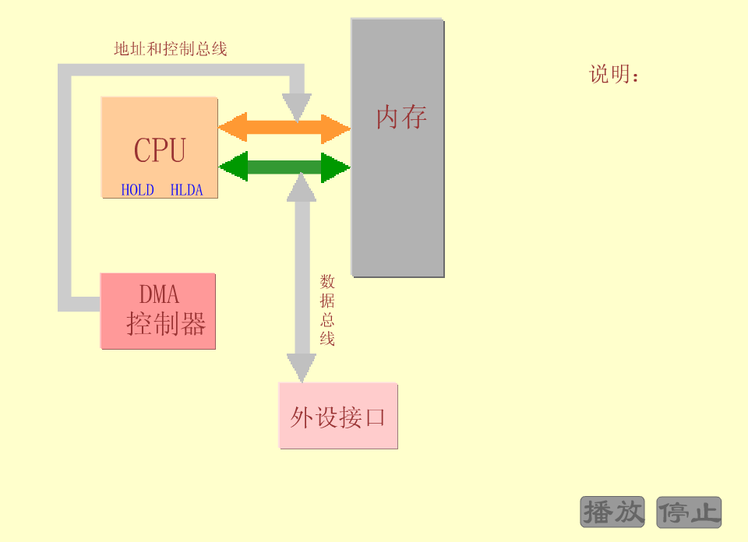
DMA传送流程

Slide 70
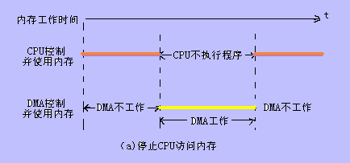
DMA传送方式之CPU暂停
停止CPU访问内存：CPU放弃对总线的使用权，由DMA控制器管理进行数据传送

Slide 71
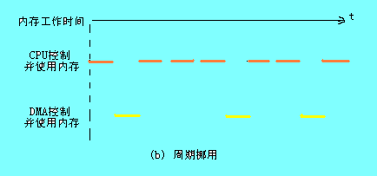
DMA传送方式之周期挪用
CPU周期窃取：在CPU执行访内指令中插入DMA请求，挪用了一、二个内存周期

Slide 72
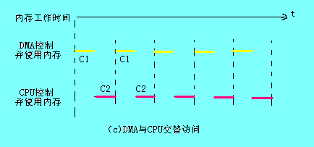
DMA传送方式之DMA与CPU交替
DMA与CPU交替访内：CPU周期可分为两个分周期，一个供DMA控制器访内，一个专供CPU访内

Slide 73
8.3.3 基本的DMA控制器
中断请求
数据线
地址线
溢出信号
+1
中断机构
内存地址计数器
内存
CPU
HOLD
控制/状态逻辑
字计数器
+1
HLDA
DMA请求
标志
数据缓冲寄存器
设备选择
数据
设备

Slide 74
选择型DMA控制器
在物理上可以连接多个设备，用一个DMA控制器分时为多个设备服务
系统总线
内
存
CPU
设备1
字计数器
内存地址
数据缓冲器
设备2
状态控制
选择线
设备号
时序电路
设备n

Slide 75
多路型DMA控制器
在物理上可以连接多个设备，各设备以字节交叉方式通过DMA控制器进行数据传送
链式多路型DMA
设备
设备
内存
CPU
DMA
控制器
独立请求多路型DMA控制器
设备
设备
内存
CPU
DMA
控制器

Slide 76
DMA控制器8237A
8237A有4个DMA通道，每个通道有4种工作方式
单字节传送方式
  每次DMA传送时仅传送一个字节
数据块传送方式
  连续地传送数据，直到规定的字节数传送完
请求传送方式
  请求有效，连续传送数据
  请求无效，DMA传送被暂时中止
  再次有效，DMA传送又继续
级连方式
  多个DMA控制器连接起来扩展DMA通道

Slide 77
8.5 通道方式
通道是一个特殊功能的处理器
  有自己的指令和程序专门负责数据输入输出的传输控制
  CPU只负责“数据处理”，将“传输控制”下放给通道
  通道与CPU分时使用内存，CPU可与I/O设备同时工作
两种类型的总线
  存储总线：承担通道与内存、CPU与内存间的数据传输任务
  通道总线＝I/O总线：承担外设与通道间的数据传送任务
通道总线可以接若干个设备控制器，一个设备控制器可以接一个或多个设备
从逻辑结构上讲，I/O系统一般具有四级连接：
CPU与内存→通道→设备控制器→外围设备

Slide 78
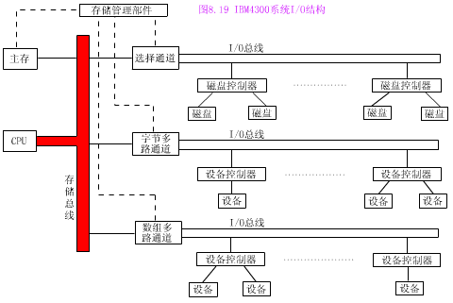
IBM 4300系统的I/O结构

Slide 79
8.5.1 通道的功能
存储管理部件：根据事先确定的优先次序，决定下一周期由哪个部件使用存储总线访问内存
通道的基本功能：执行通道指令，组织外围设备和内存进行数据传输，按I/O指令要求启动外围设备，向CPU报告中断等
CPU对通道的管理：执行I/O指令以及处理来自通道的中断
通道对设备控制器的管理：使用通道指令控制数据传送操作，接收通道状态字了解外设状态
设备控制器：通道对I/O设备实现传输控制的执行机构

Slide 80
管态和目态
管态：CPU运行操作系统的管理程序的状态
目态：CPU执行目的(应用)程序时的状态
大中型计算机的软硬件资源为多用户共享，不分给某个用户专用；所以需要设置特权层次
对于有关系统资源的重要指令，例如I/O指令，只能在CPU处于管态时，才能执行；这类管态指令属于特权指令，不能在目态执行
通道常用于数据流通量很大的大中型计算机，便于对不同类型的I/O设备可以进行分类管理

Slide 81
8.5.2 通道的类型
选择通道
  多个设备不能同时工作，在某一段时间内只能选择一个设备进行工作
  只包含一个子通道
多路通道
  在一段时间内能交替执行多个设备的通道程序
  包含若干个子通道
  数组多路通道：以数据块为基本单位与设备进行数据传送
  字节多路通道：以字节为基本单位与设备进行数据传送

Slide 82
8.5.2 通道的类型
举例：假设有3个设备：A、B、C，它们传输的信息分别为a₁，a₂，...a_{m}；b₁，b₂，...b_{n}；c₁，c₂，...c_{k}。对于这3个设备来说，把它们连接在不同类型的通道中，会出现不同的信息传送状态。其中a_{i} ，b_{i} ，c_{i} 各为一个字节。
连接在字节多路通道中的传送：
a₁b₁c₁a₂b₂c₂ ...
连接在选择通道中的传送：
a₁a₂...a_{m}b₁b₂...b_{n}c₁c₂...c_{k}
连接在成组多路通道中的传送：
a₁a₂...a_{i}b₁b₂...b_{i}c₁c₂...c_{i}，
a_{i+1}a_{i+2}...a_{i+i}b_{i+1}b_{i+2}...b_{i+i}c_{i+1}c_{i+2}...c_{i+i}，...
通道方式的进一步发展便成为外围处理机控制I/O方式，即用一台或若干台计算机来专门处理有关外部设备事务。信息的输入和输出管理以及部分运算和处理工作由外围处理机完成，这样可以大大减轻CPU的负担，提高系统的效率。

Slide 83
8.5.3 通道结构的发展
输入输出处理器(IOP)
  IOP可以和CPU并行工作，提供高速的DMA处理能力，实现数据的高速传送
  不是独立于CPU工作的，而是主机的一个部件
  IOP应用于中小型及微型计算机中
外围处理机(PPU)
  PPU基本上独立于主机工作的，有自己的指令系统，完成算术/逻辑运算，读/写主存储器，与外设交换信息
  有的外围处理机选用已有的通用机
  PPU应用于大型高效率的计算机系统中

Slide 84
8.6 通用I/O接口标准
串行I/O标准接口SCSI
串行I/O标准接口IEEE1394

Slide 85
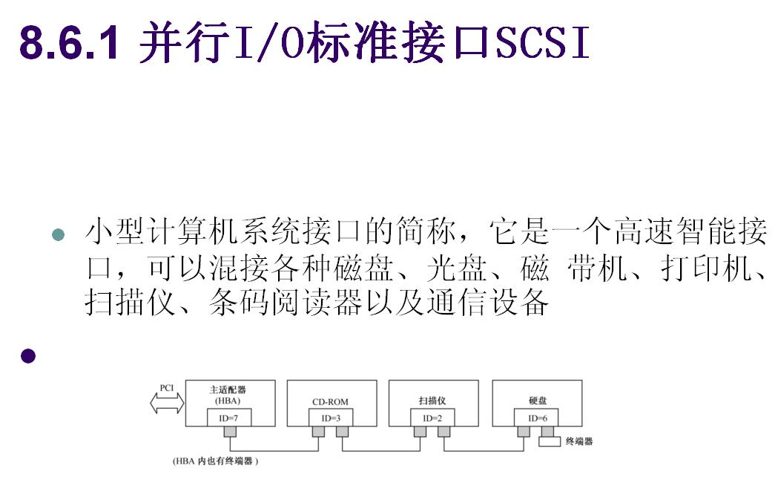

Slide 86
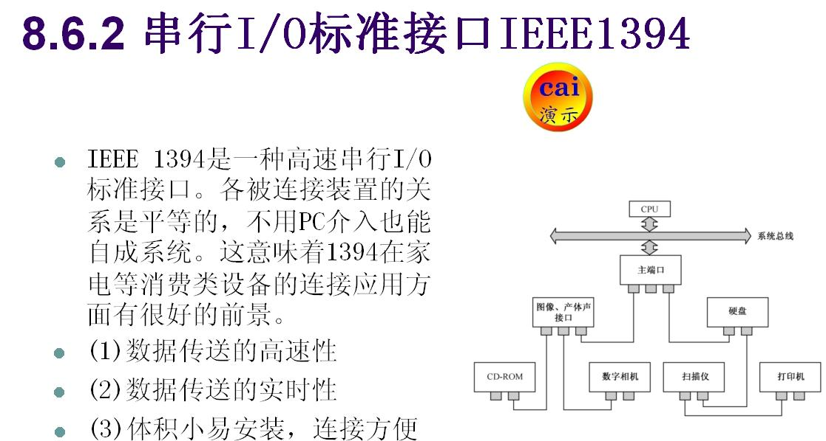

Slide 87
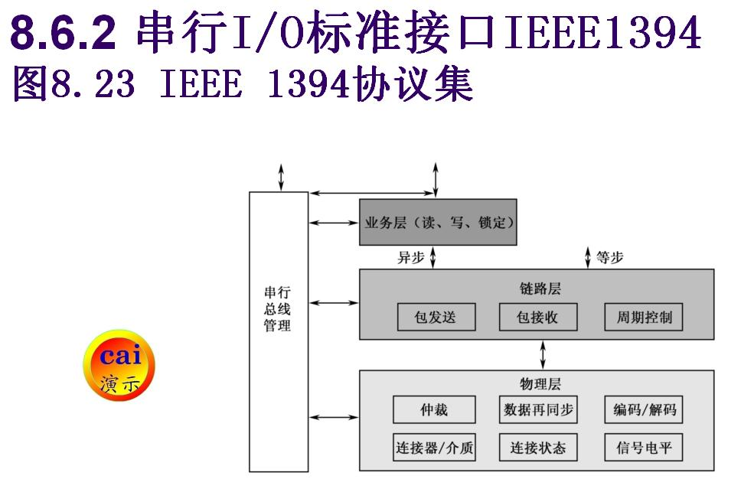

Slide 88
第8章习题
外设为什么不能像存储器芯片那样直接与主机相连？
为什么说外部中断才是真正意义上的中断？
什么是I/O独立编址和统一编址，各有什么特点？
简述主机与外设进行数据交换的几种常用方式。
以可屏蔽中断为例，说明一次完整的中断过程主要包括哪些环节？
什么是中断源？为什么要安排中断优先级？什么是中断嵌套？什么情况下程序会发生中断嵌套？
简述DMA传送的工作过程。

Slide 89
第8章教学要求-1
理解I/O接口的作用，熟悉I/O端口的编址方式
掌握各种外设管理方式的概念和特点
熟悉查询传送方式的过程
理解中断源、内部中断（异常）和外部中断的概念
区别可屏蔽中断和非屏蔽中断
掌握可屏蔽中断传送方式的过程及其相关概念
熟悉单级中断、多级中断的概念
熟悉IA-32微处理器主要中断类型，理解向量地址、中断优先权、中断嵌套的含义
理解中断控制器的作用
了解Pentium处理器的中断机制

Slide 90
第8章教学要求-2
理解DMA传送方式的特点，掌握DMA传送的工作过程
了解CPU暂停、周期挪用、交替访问的区别
了解通道的组成结构和类型

Slide 91
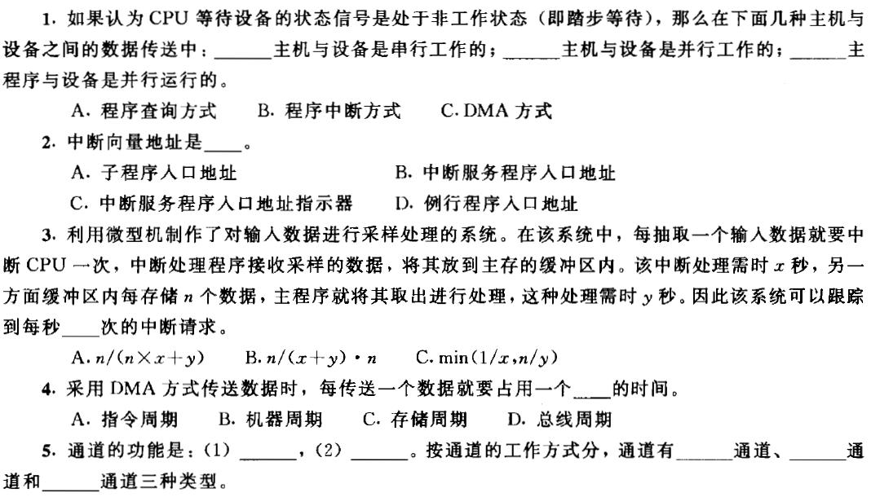
习题与思考

Slide 92
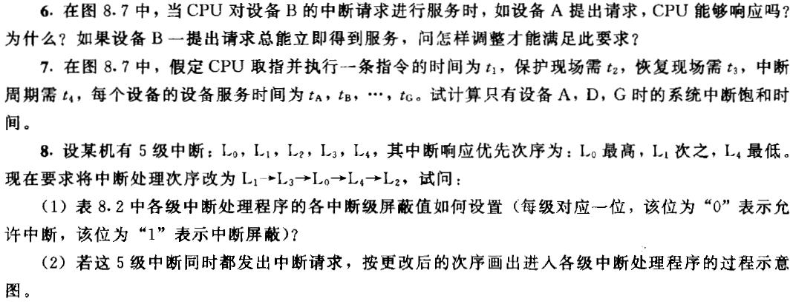
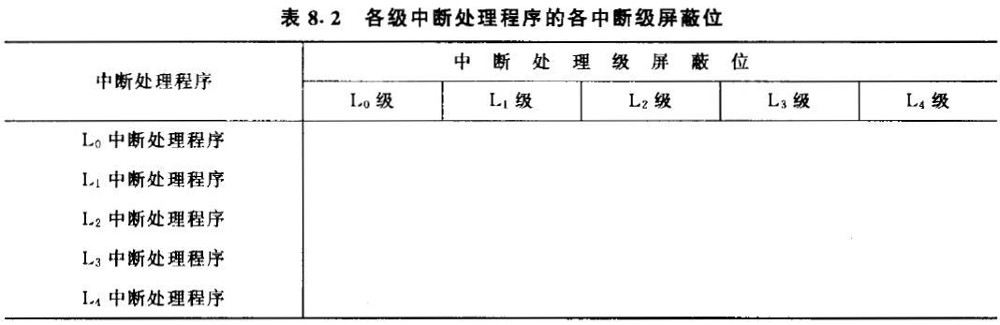
习题与思考

Slide 93
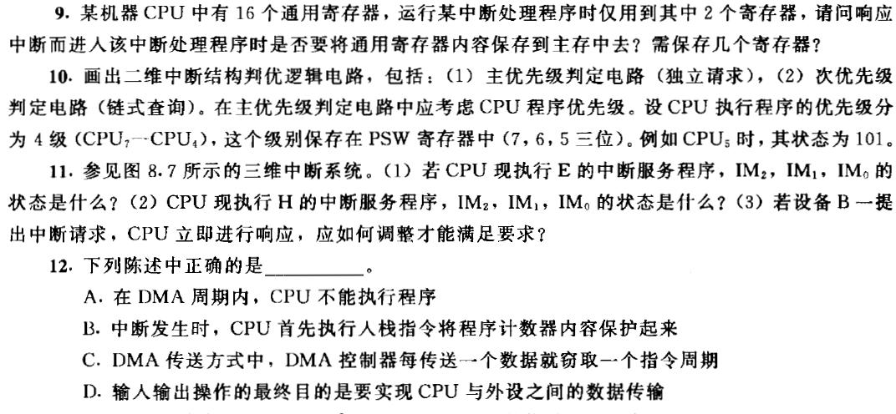
习题与思考

Slide 94
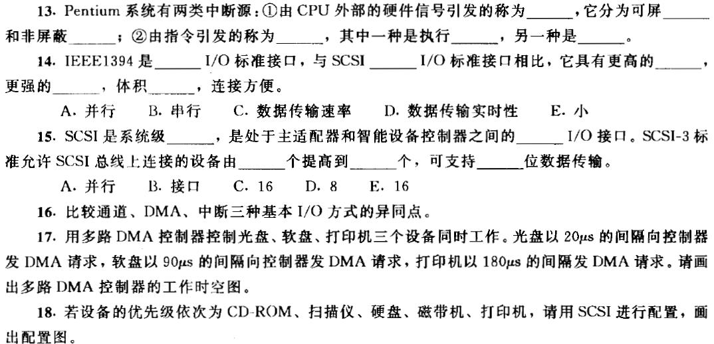
习题与思考

